Slide 1
A Lei nº. 12.485/11 e
o estímulo à produção e veiculação
de conteúdos brasileiros na TV Paga
27 de outubro de 2015

Slide 2
Princípios da Lei nº. 12.485/11
Art 3º, inciso III: Promoção da língua portuguesa e da cultura brasileira
Art 3º, inciso IV: Estímulo à produção independente e regional

Slide 3
Promoção do Conteúdo Brasileiro
Art. 16. Nos canais de espaço qualificado, no mínimo 3h30 (três horas e trinta minutos) semanais dos conteúdos veiculados no horário nobre deverão ser brasileiros e integrar espaço qualificado, e metade deverá ser produzida por produtora brasileira independente.
Art. 17. Em todos os pacotes ofertados ao assinante, a cada 3 (três) canais de espaço qualificado existentes no pacote, ao menos 1 (um) deverá ser canal brasileiro de espaço qualificado

Slide 4
Efeitos da Lei nº. 12.485/11
96 Canais de Programação com obrigações de veiculação de conteúdo brasileiro
Demanda por 54 mil horas anuais de conteúdo brasileiro
Demanda por 33 mil horas anuais de conteúdo brasileiro independente.
Fonte CRT: SRE / ANCINE.

Slide 5
A “Regra dos 7 Anos”
Art. 20. A programadora ou empacotadora, no cumprimento das obrigações previstas nos arts. 16 a 18, observará as seguintes condições:
I - pelo menos a metade dos conteúdos audiovisuais deve ter sido produzida nos 7 (sete) anos anteriores à sua veiculação

Slide 6
A “Regra dos 7 Anos”
A “Regra dos 7 Anos” possui como objetivo o estímulo a renovação permanente do estoque de conteúdo audiovisual brasileiro exibido na TV Paga, promovendo assim a demanda por conteúdo audiovisual inédito.

Slide 7
A “Regra dos 7 Anos”
Estímulo fundamental ao estabelecimento de um ciclo econômico virtuoso para o setor, pois evita que o cumprimento das obrigações de veiculação de conteúdo brasileiro se dê através da exibição exclusiva de obras antigas, cujo custo para licenciamento pelas programadoras é mais baixo.

Slide 8
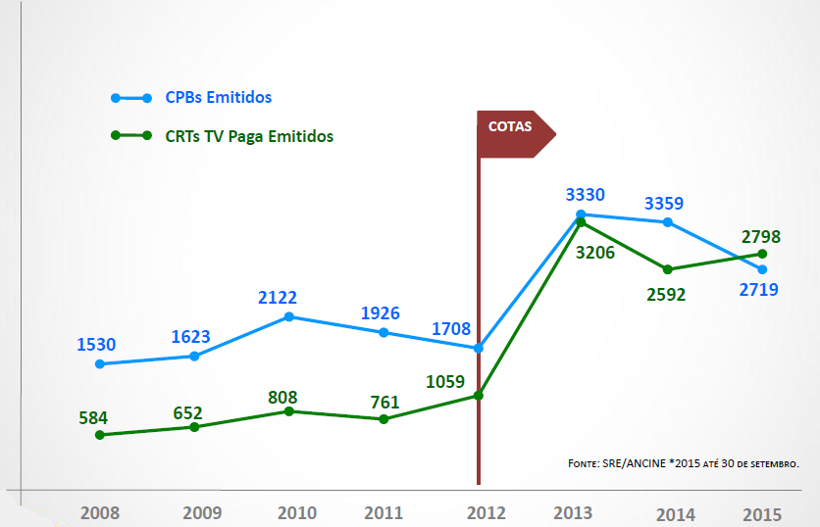
Efeitos da Lei nº. 12.485/11
Fonte CRT: SRE / ANCINE.

Slide 9
A “Regra dos 7 Anos”
Estabelece um equilíbrio saudável entre o estímulo a produção de conteúdo inédito e a valorização da memória audiovisual brasileira, pois estabelece que metade (50%) das obras a serem veiculadas para cumprimento das cotas podem ter sido produzidas a mais de 7 anos.

Slide 10
A “Regra dos 7 anos”
A vigência da “Regra dos 7 anos” começou 4 anos após a entrada em vigor da Lei nº. 12.485/11
Entrada em vigor da Lei nº. 12.485/11: 13/09/2011
Entrada em vigor da “Regra dos 7 anos”: 13/09/2015

Slide 11
Obrigado
Maurício Hirata
Secretário Executivo

